Slide 1
Мастер-класс учителя начальных классов МБОУ НОШ №3 Журавлевой Светланы Степановны

Slide 2
Новогоднее путешествие

Slide 3
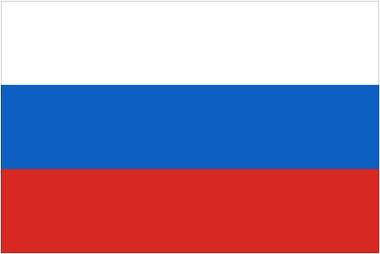
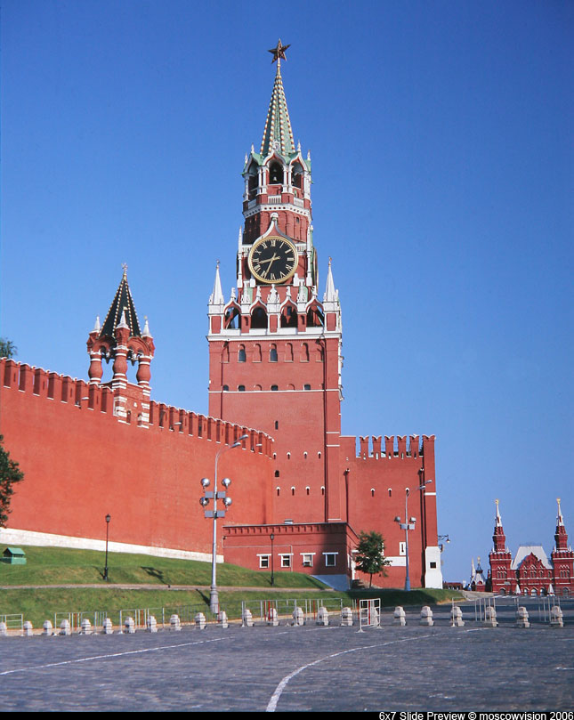

Slide 4
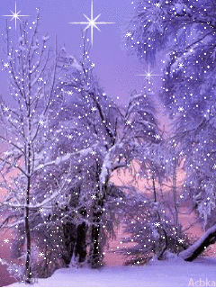
Красивые, будто кружевные, с тонкими лучами и лепестками, как у цветов. Они все разные, и ни одна не повторяется. Они укрывают от мороза растения, жучков, зверюшек…Под снегом тепло и уютно..

Slide 5
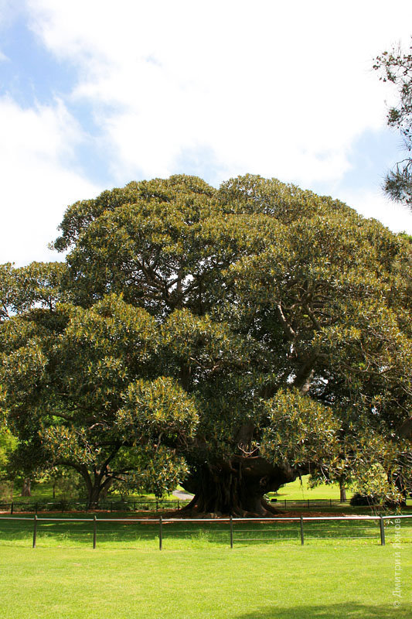

Slide 7
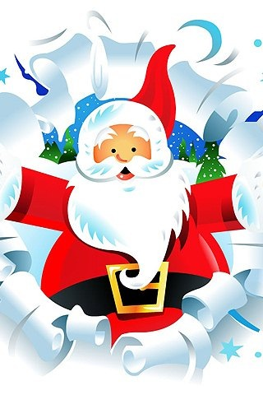

Slide 8
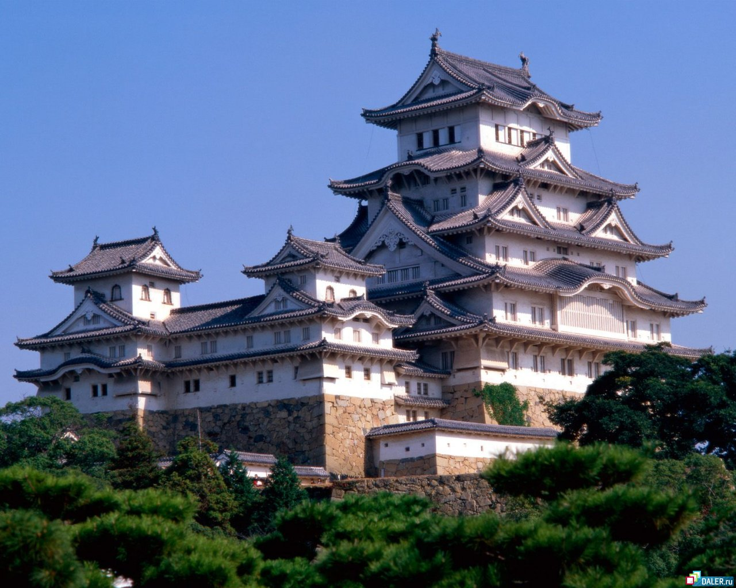

Slide 9
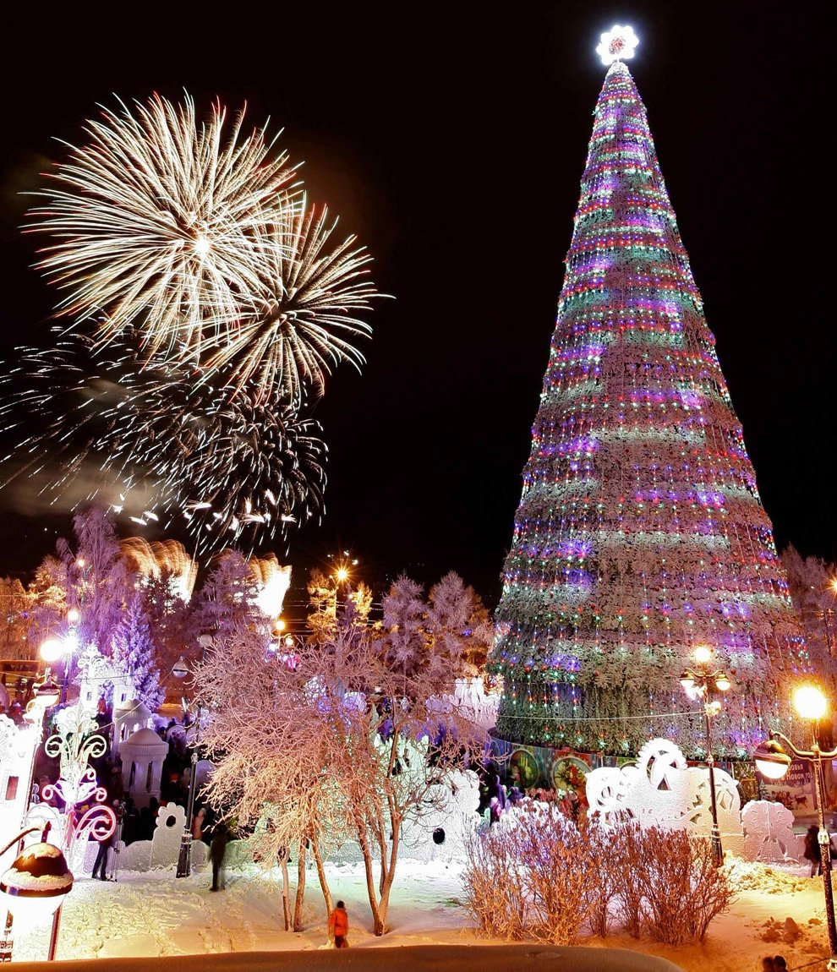

Slide 10
Россия Австралия Япония

Slide 11
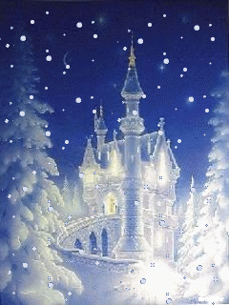
С наступающим Новым годом!

Slide 12
СПАСИБО ЗА ВНИМАНИЕ!

